Slide 1
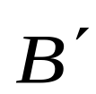
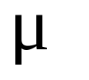
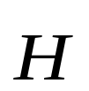
一、铁磁质的基本特性
（1）附加磁场 很大 。
（2） 是 的复杂函数。
（3）剩磁现象。
（4）存在居里温度。高于居里温度时，铁磁质呈现顺磁性；
温度降至居里点以下后，又 恢复铁磁性。

Slide 2

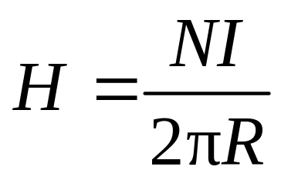


二、铁磁质的磁化规律
装置：环形螺绕环，用铁磁质充满环内空间。
原理：根据安培定理, 由通过的传导电流得：
实验测量 B：
在螺绕环磁隙处测量。
得出
曲线。

Slide 3

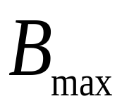
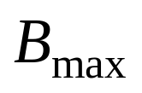
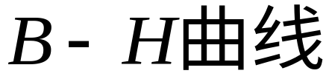

（1）起始磁化曲线
饱和磁感应强度：
P
N
M
O

Slide 4

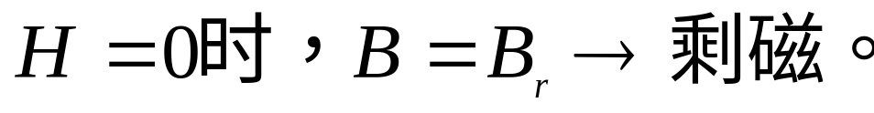




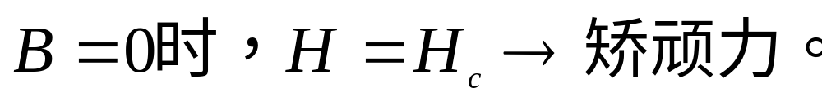










（2） 磁滞回线
当铁磁质到达饱和后，慢慢减小 H 值，B 并不沿最初磁化曲线逐惭减小，即铁磁质的磁化过程并不是可逆的。
磁滞：从此曲线看，B 的变化总落后于H 的变化，这种现象叫磁滞。
磁滞回线

Slide 5


三、铁磁质磁化的机制
铁磁性主要来源于电子的自旋磁矩。
（1）磁畴：自发的磁化区域。
无外磁场
有外磁场

Slide 6







（2）铁磁质磁化机理
P
N
磁化方向与
同向的磁畴扩大；
加上
磁化方向转向
的方向。
M
O
M = 0
M 慢增
M 跳增
转向
饱和
可逆
不可逆

Slide 7
说明：
（1）当全部磁畴都沿外磁场方向时，铁磁质的磁化就
达到饱和状态。饱和磁化强度 M_{S}等于每个磁畴中
原来的磁化强度，该值很大。
——这就是铁磁质磁性 μ_{r} 大的原因。
（2）磁滞现象是由于材料有杂质和内应力等的作用，
当撤掉外磁场时，磁畴的畴壁很难恢复到原来的
形状，因此出现剩磁和磁滞现象。
（3）当温度升高时，热运动会瓦解磁畴内磁矩的规
则排列。在居里点温度时，铁磁质完全变成了
顺磁质。
如：铁为 1040K、钴为 1390K、镍为 630K。

Slide 8
四、铁磁性材料
实验表明，不同铁磁性物质的磁滞回线形状相差很大。
O
O
O
软磁材料
硬磁材料
矩磁铁氧体材料

Slide 9
五、磁屏蔽
把磁导率不同的两种磁介质放到磁场中，在它们的交界面上磁场要发生突变，引起了磁感应线的折射。
磁屏蔽示意图

